Slide 1
Comité scientifique du CNLE
Illustrer l’effet de la crise sur le revenu des ménages pauvres et modestes
---
Approche par cas types
Muriel Pucci – 13 avril 2021

Slide 2
Etudier l’effet sur le niveau de vie des ménages du chômage partiel et d’une perte d’emploi
Une part importante des ménages modestes et même des ménages pauvres avait un revenu d’activité avant crise
Ces ménages ont donc pu être concernés par le chômage partiel ou par une perte d’emploi, avec ou sans indemnité chômage
Ces deux situations ont des répercussions sur le revenu d’activité au sens large (y compris allocation chômage) mais aussi sur les montants de transferts sociaux.
Le chômage partiel préserve la situation des travailleurs pauvres et protège les travailleurs modestes de la pauvreté.
Des ménages initialement pauvres (au seuil de 60%) ont pu basculer dans la grande pauvreté (au seuil de 40%) suite à une perte d’emploi
Des ménages initialement modestes mais non pauvres ont pu basculer dans la pauvreté voir dans la grande pauvreté suite à une perte d’emploi, même avec une allocation chômage
La situation des jeunes est particulièrement préoccupante

Slide 3
Population en emploi au sein des ménages pauvres ou modestes
Source : ERFS 2016, ménages vivant dans un logement ordinaire, champ de la mesure de la pauvreté

Slide 4
Cas types étudiés – situation avant crise
Ménages sans enfant
Personnes seules,
Couples monoactifs
Couples biactifs avec deux salaires identiques
Ménages avec enfants
Parents isolés avec 1 ou 2 enfants,
Couples monoactifs avec 1 à 3 enfants
Couples biactifs avec deux salaires identiques avec 1 à 3 enfants
Niveaux de vie avant crise étudiés
Au seuil du D1 : 934€ par UC : entre le seuil de pauvreté à 40% (709€) et celui à 60%
Au seuil de pauvreté à 60% : 1 063€ par UC
Au niveau de vie moyen du 4ème décile : 1 486€ par UC
Au seuil d’entrée dans le 5ème décile : 1 583€ par UC : limite supérieure des ménages dits modestes, soit par analogie seuil de « modestie ».
Niveaux de vie avant crise présentés
Au seuil de pauvreté à 60% : 1 063€ par UC
Au seuil de « modestie » : 1 583€ par UC

Slide 5
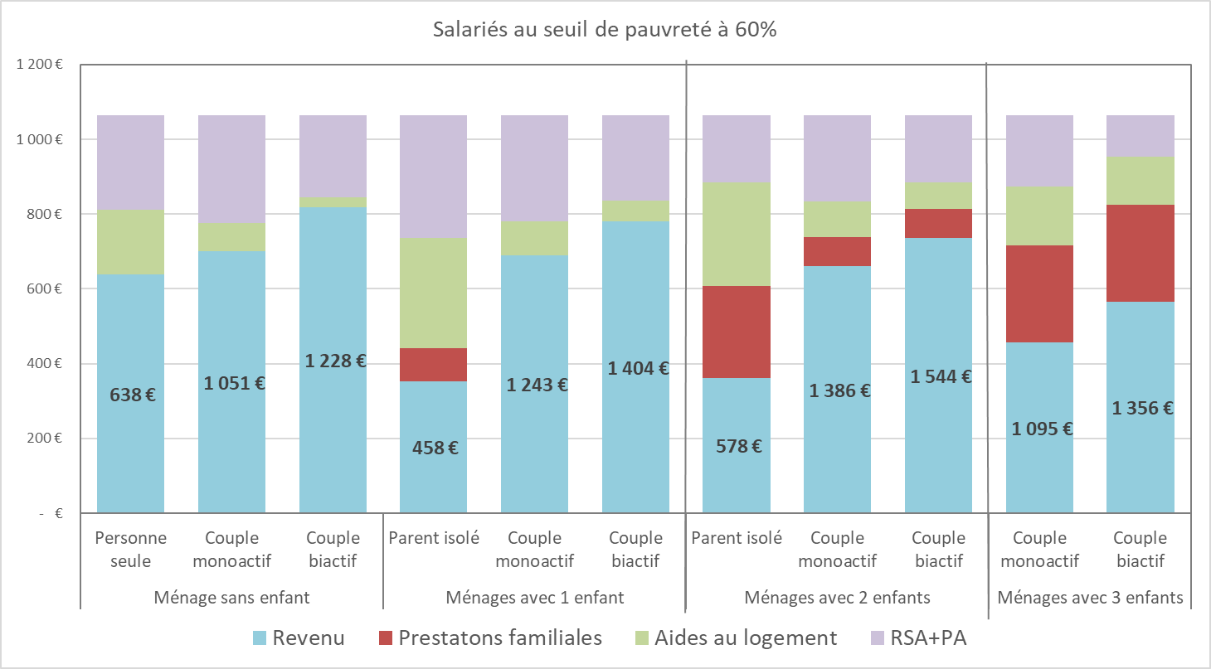
Cas types étudiés – situation avant crise
Pour un même niveau de vie, une composition des revenus qui dépend de la composition du ménage (1)
Au seuil de pauvreté à 60%, le revenu d’activité mensuel du ménage va de 458€ à 1 544€ selon les ménages étudiés

Slide 6
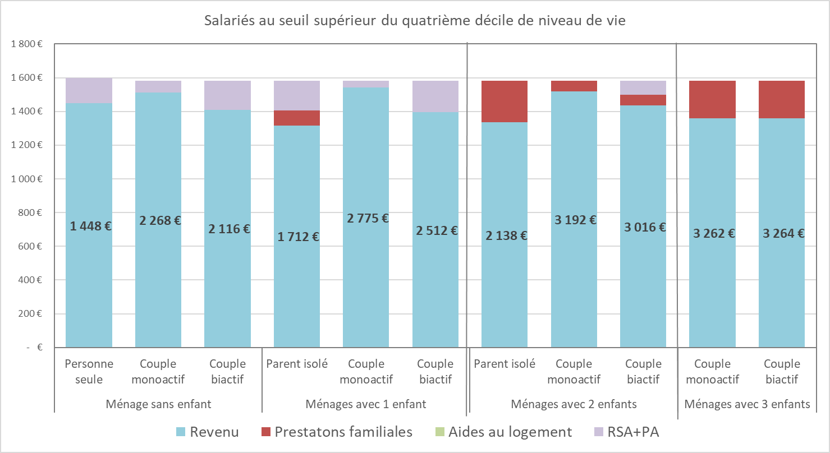
Cas types étudiés – situation avant crise
Pour un même niveau de vie, une composition des revenus qui dépend de la composition du ménage (2)
Au seuil du 4ème décile des niveaux de vie, le revenu d’activité mensuel du ménage va de 1 448€ à 3 264€ selon les ménages étudiés

Slide 7
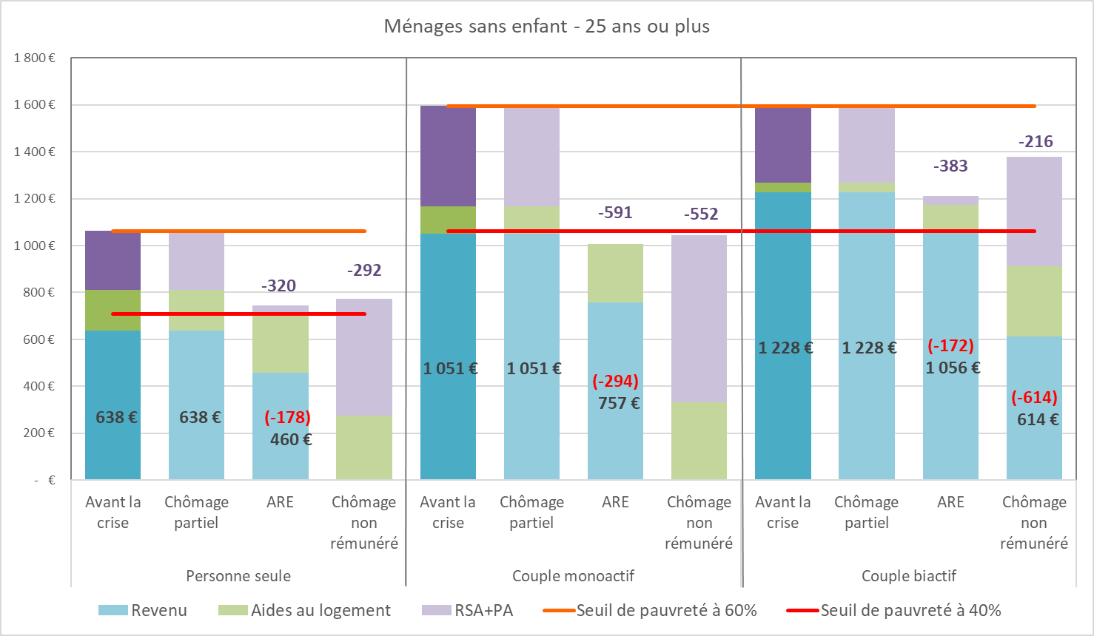
Les ménages initialement au seuil de pauvreté
Un travailleur passe au chômage partiel ou perd son emploi :

Slide 8
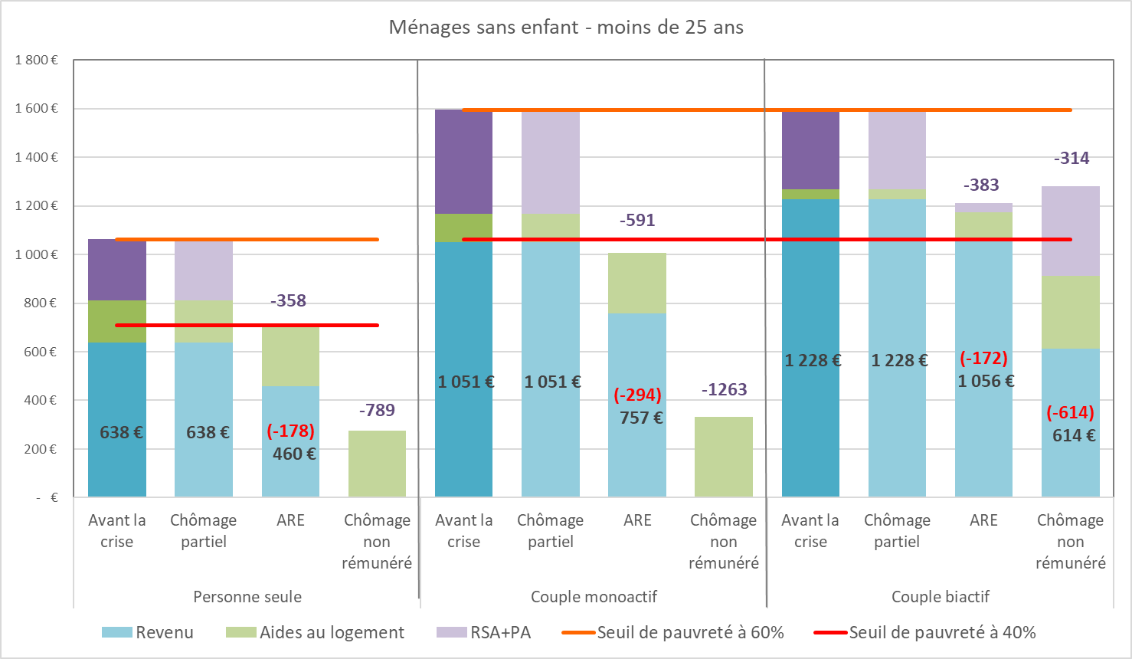
Les ménages initialement au seuil de pauvreté

Slide 9
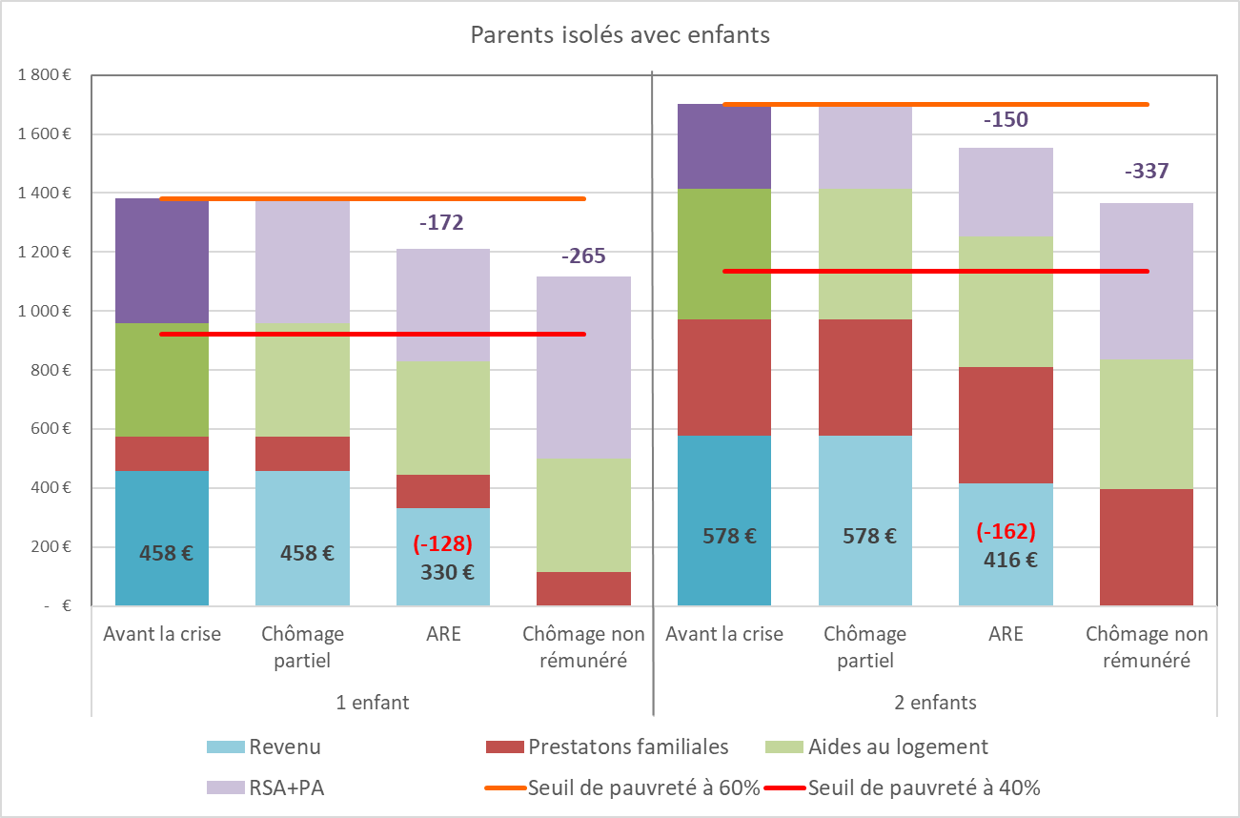
Les ménages initialement au seuil de pauvreté

Slide 10
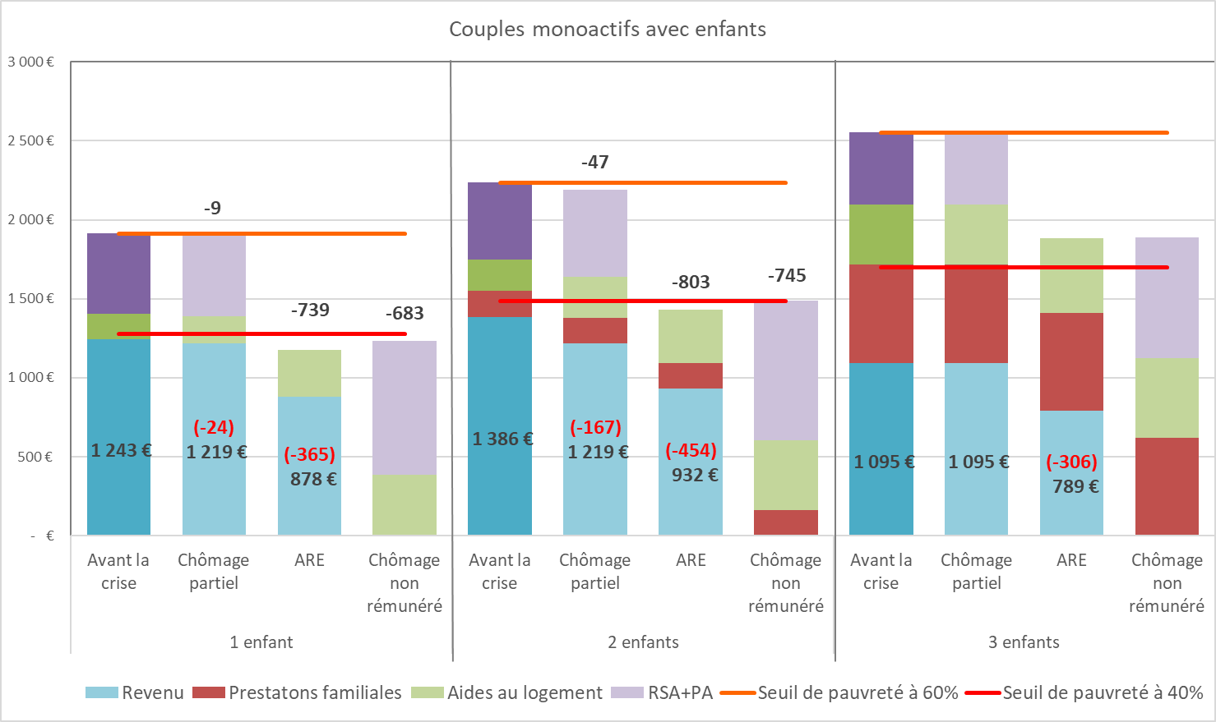
Les ménages initialement au seuil de pauvreté

Slide 11
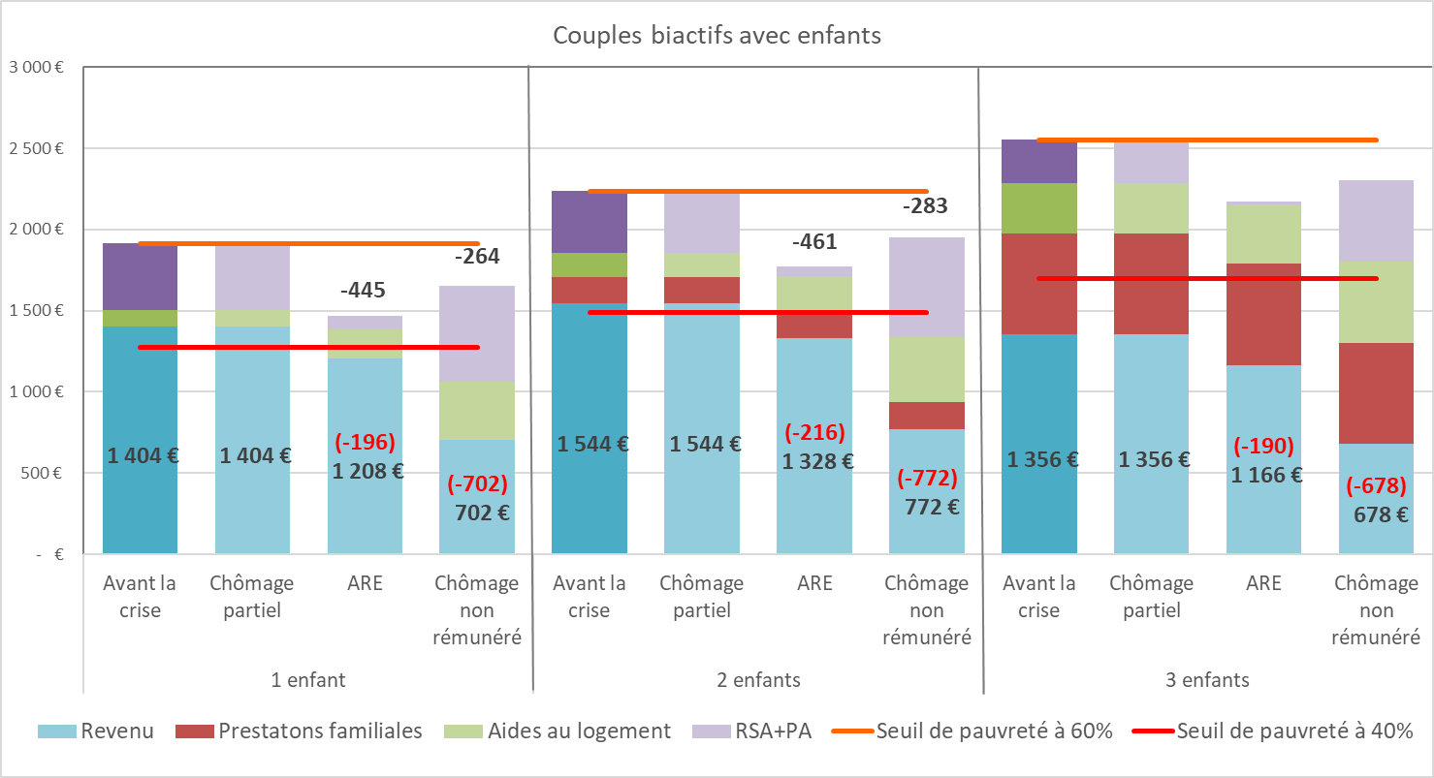
Les ménages initialement au seuil de pauvreté

Slide 12
Les ménages initialement au seuil de pauvreté - Bilan
Le chômage partiel maintien le niveau de revenu
Salaire inférieur au Smic ⇒ allocation de CP = salaire
L’allocation de CP est assimilée à un revenu professionnel pour la prime d’activité
Le chômage rémunéré
Aggrave toujours la pauvreté : la perte de la prime d’activité se cumule à la baisse du revenu d’activité (taux de remplacement de 72%)
Certains ménages basculent dans la grande pauvreté : jeunes isolés, couples monoactifs sans enfants ou avec 1 ou 2 enfants
La biactivité limite la baisse de niveau de vie
Le chômage non rémunéré
Aggrave toujours la pauvreté mais parfois préférable au chômage rémunéré :
Le RSA compense l’absence d’ARE
Les aides au logement sont plus importantes
Les jeunes isolés ou dans un couple monoactif et les couples monoactifs sans enfant ou avec 1 ou 2 enfants basculent dans la grande pauvreté

Slide 13
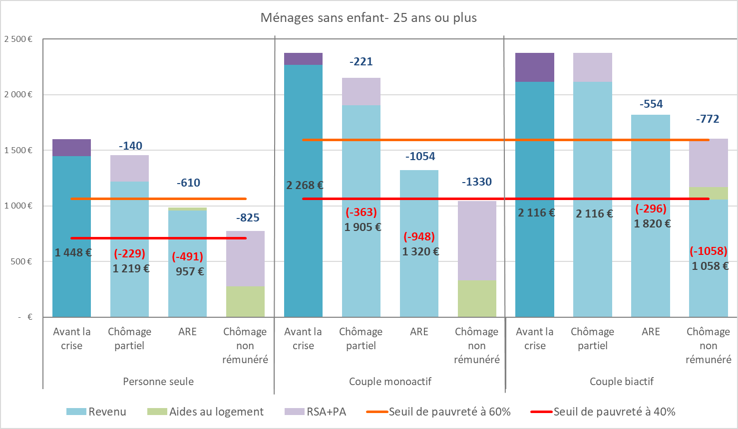
Les ménages initialement au seuil de « modestie »
Un travailleur passe au chômage partiel ou perd son emploi :

Slide 14
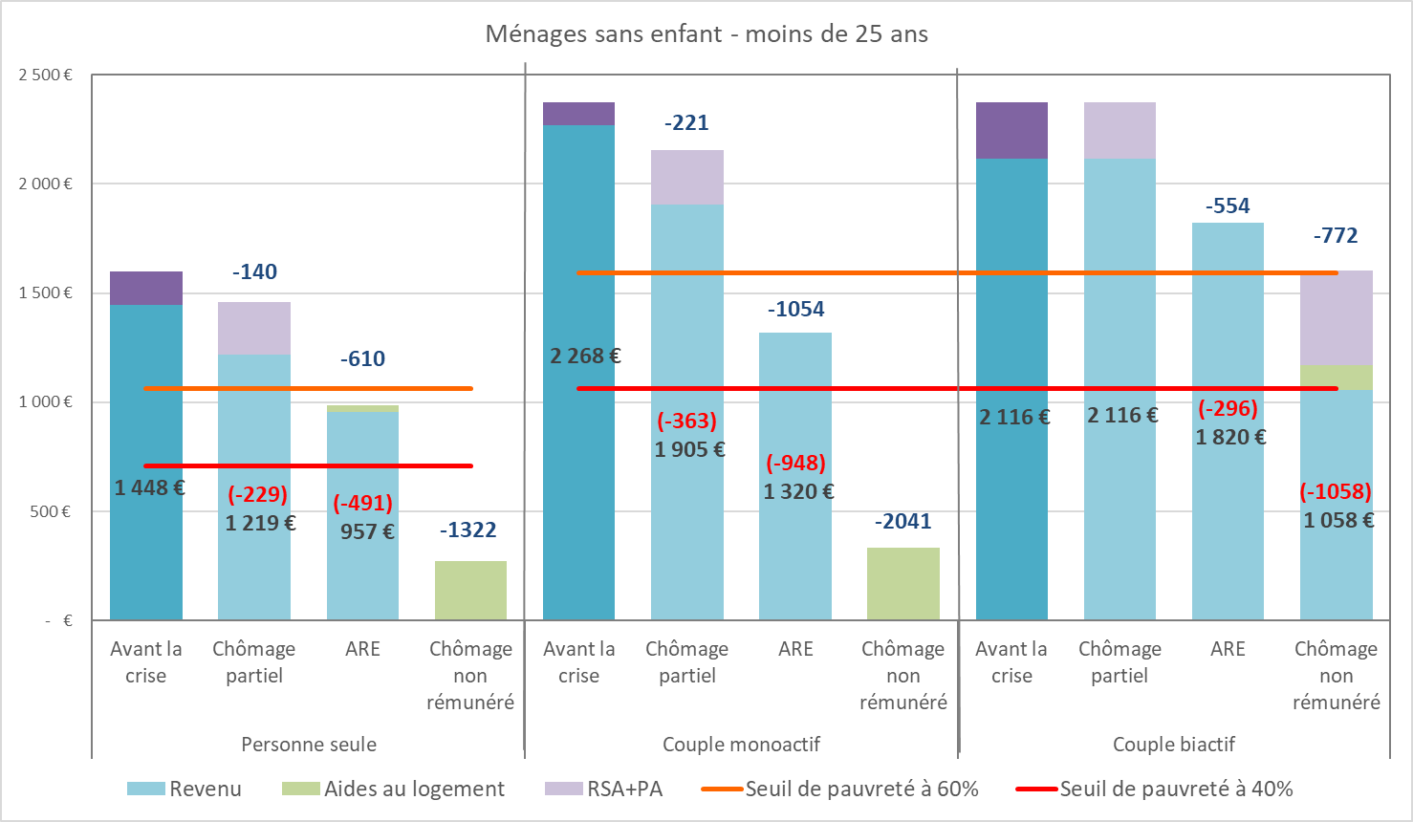
Les ménages initialement au seuil de « modestie »

Slide 15
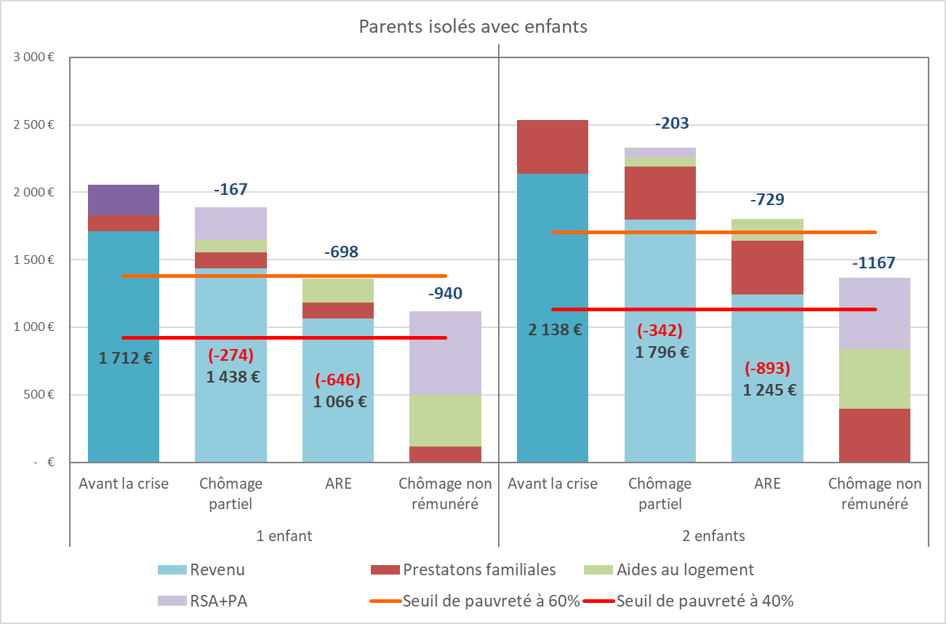
Les ménages initialement au seuil de « modestie »

Slide 16
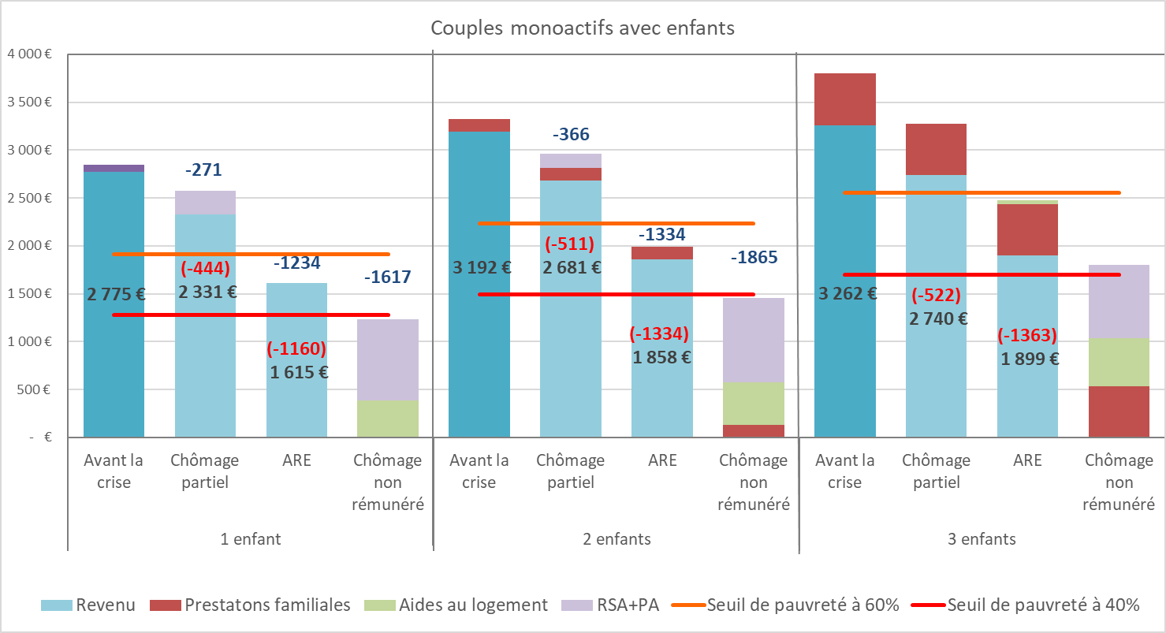
Les ménages initialement au seuil de « modestie »

Slide 17
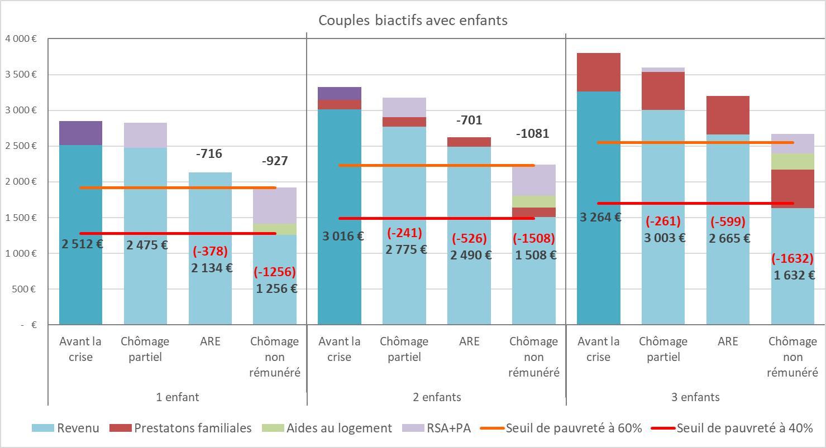
Les ménages initialement au seuil de « modestie »

Slide 18
Les ménages initialement au seuil de « modestie » - Bilan
Le chômage partiel protège de la pauvreté mais les pertes de revenu peuvent être importantes
Salaire supérieur au Smic ⇒ taux de remplacement de 84% sauf pour les couples biactifs sans enfant ou avec 1 enfant ($≃$100%)
Le chômage rémunéré
Réduit toujours le niveau de vie : taux de remplacement de 66% pour les personnes seules et les parents isolés avec 1 enfant , 58% pour les parents isolés avec 2 enfants et les couples monoactifs et 63% à 72% pour le travailler du couple biactif au chômage partiel
+ perte de la prime d’activité
Certains ménages basculent dans la pauvreté : isolés sans enfant, couples monoactifs sans ou avec enfants, parents isolés avec 1 enfant, couples biactifs jeunes
Le chômage non rémunéré
Réduit toujours le niveau de vie davantage que le chômage rémunéré :
Le RSA ne compense pas l’absence d’ARE
Les aides au logement sont plus importantes mais cela ne suffit pas
La plupart des ménages basculent dans la pauvreté mais la biactivité protège
Les jeunes isolés ou dans un couple monoactif et les couples monoactifs sans enfant ou avec 1 ou 2 enfants basculent dans la grande pauvreté

